Slide 1





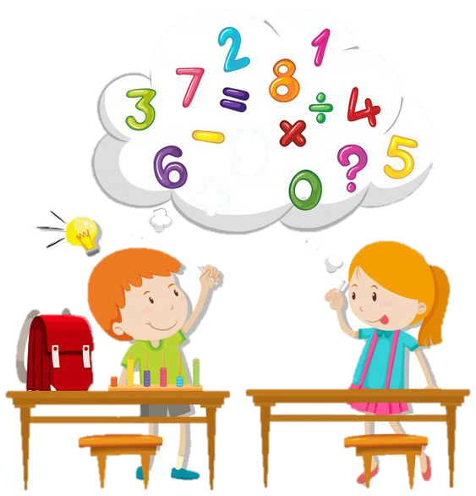


Slide 2




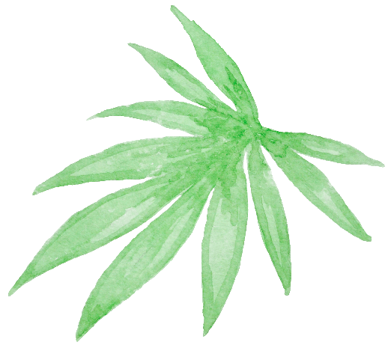

Slide 3


Slide 4


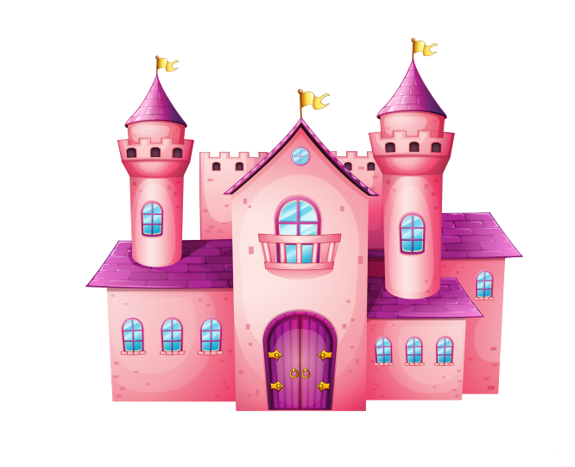
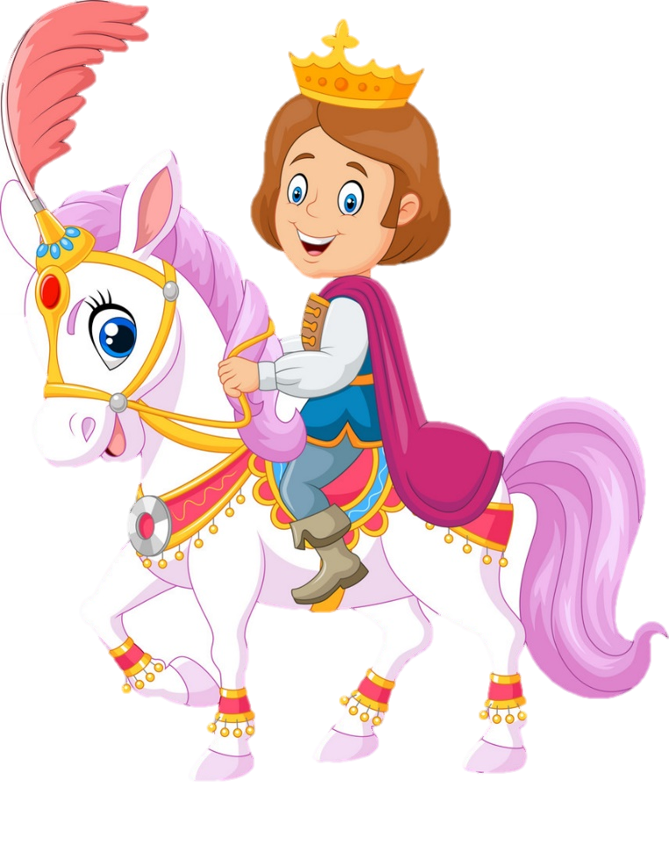


Học tiếp
3
1
2

Slide 5
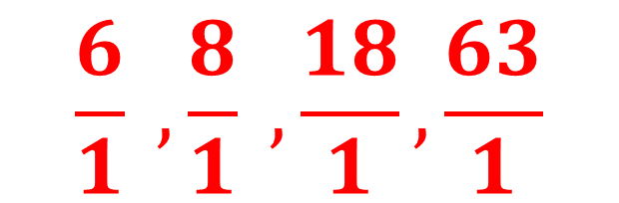
1. Viết các số tự nhiên sau dưới dạng phân số: 6; 8; 18; 63
$$\frac{6}{1} , \frac{8}{1} , \frac{18}{1}, \frac{63}{1}$$

Slide 6
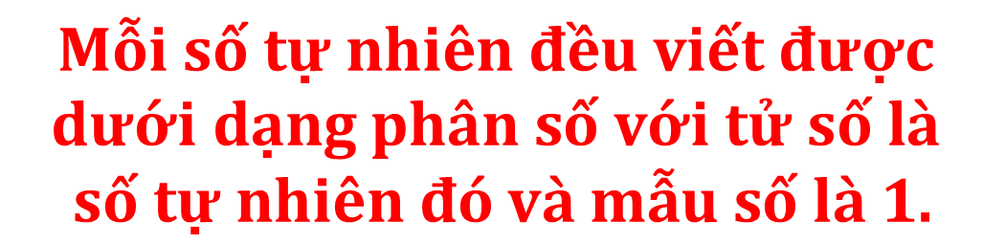
2. Mỗi số tự nhiên đều được viết dưới dạng phân số có tử số và mẫu số như thế nào?
$$\text{M}\text{ỗ}\text{i} \text{s}\text{ố }\text{t}\text{ự }\text{nhi}\text{ê}\text{n}\text{ đề}\text{u} \text{vi}\text{ế}\text{t}\text{ đượ}\text{c} \text{d}\text{ướ}\text{i} \text{d}\text{ạ}\text{ng} \text{ph}\text{â}\text{n} \text{s}\text{ố }\text{v}\text{ớ}\text{i} \text{t}\text{ử }\text{s}\text{ố }\text{l}\text{à }\text{s}\text{ố }\text{t}\text{ự }\text{nhi}\text{ê}\text{n}\text{ đó }\text{v}\text{à }\text{m}\text{ẫ}\text{u} \text{s}\text{ố }\text{l}\text{à 1.}$$

Slide 7
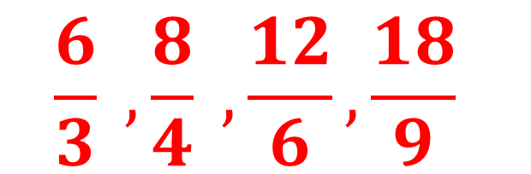
3. Viết thương của mỗi phép chia sau dưới dạng phân số: 6 : 3; 8 : 4; 12 : 6; 18 : 9
$$\frac{6}{3} , \frac{8}{4} , \frac{12}{6}, \frac{18}{9}$$

Slide 8




Slide 9

Nhận biết sự bằng nhau của hai phân số (thông qua hình ảnh trực quan).
Vận dụng được các dạng toán đã học về phân số bằng nhau vào giải quyết một số tình huống gắn với thực tế.

Slide 10


Slide 11
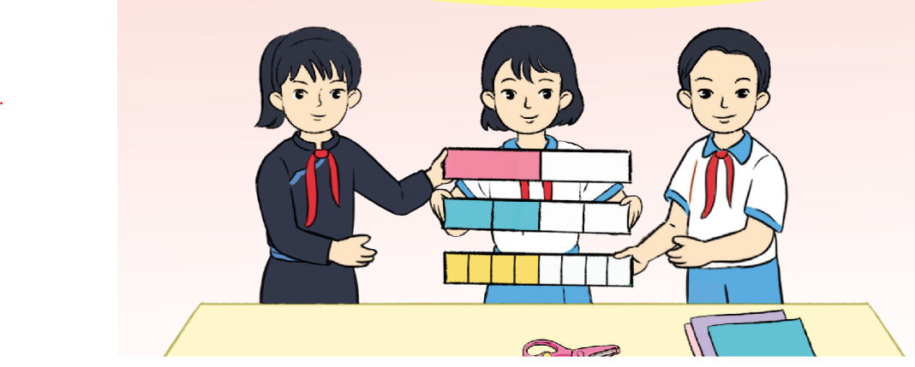
- Chuẩn bị 3 băng giấy

Slide 12

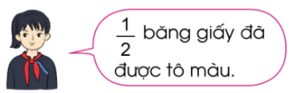

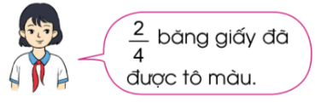


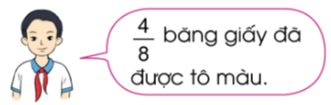
Ánh, Ngân, Minh có 3 băng giấy kích thước khác nhau
Ánh chia băng giấy thành 2 phần bằng nhau, tô màu vào 1 phần.
Ngân chia băng giấy thành 4 phần bằng nhau, tô màu vào 2 phần.
Minh chia băng giấy thành 8 phần bằng nhau, tô màu vào 4 phần.

Slide 13

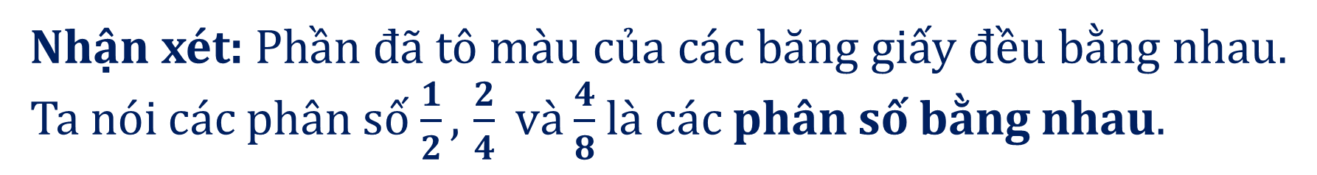
Nhận xét: Phần đã tô màu của các băng giấy đều bằng nhau. Ta nói các phân số $\frac{1}{2},$ $\frac{2}{4} và$ $\frac{4}{8}$ là các phân số bằng nhau.
Các phân số $\frac{1}{2},$ $\frac{2}{4} và$ $\frac{4}{8}$ có tử số và mẫu số khác nhau nhưng có giá trị bằng nhau. Ta gọi các phân số đó là các phân số bằng nhau.
Viết là: $\frac{1}{2}=$ $\frac{2}{4}=$ $\frac{4}{8}$

Slide 14









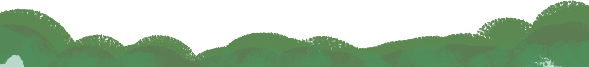
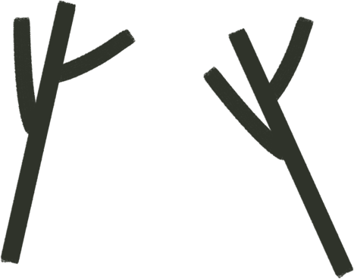
Phân số bằng nhau là gì?
Các phân số có tử số và mẫu số khác nhau nhưng có giá trị bằng nhau. Ta gọi các phân số đó là các phân số bằng nhau.

Slide 15



Slide 16
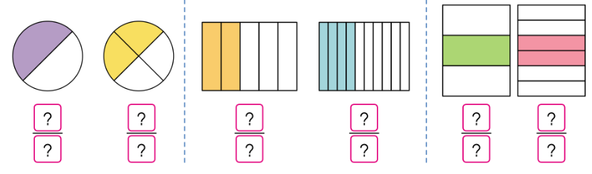
1. a) Quan sát hình vẽ, nêu các cặp phân số bằng nhau:
1
2
2
4
2
2
2
4
5
10
3
6

Slide 17
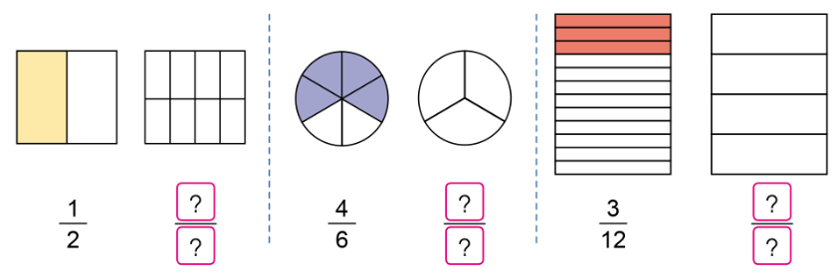
b) Chỉ ra phần cần tô màu để có cặp phân số bằng nhau:
4
2
1
8
3
4

Slide 18


Slide 19

Hai bạn thi bơi với nhau, bạn Đức bơi được $\frac{1}{2}$ quãng đường, bạn Bình bơi được $\frac{3}{6}$quãng đường. Hỏi ai bơi được qãng đường nhiều hơn?

Slide 20

Đức bơi được $\frac{1}{2}$ quãng đường.
Bình bơi được $\frac{3}{6}$quãng đường.
$\frac{1}{2}=\frac{3}{6}$. Vậy hai bạn bơi được quãng đường như nhau.

Slide 21


